Slide 1
Introduction to Business Information System MGT 3202
Aj.Kulachatr Chatrakul Na Ayudhya
http://kulachatrakul.blogspot.com/
https://www.facebook.com/kulachatrakul

Slide 2
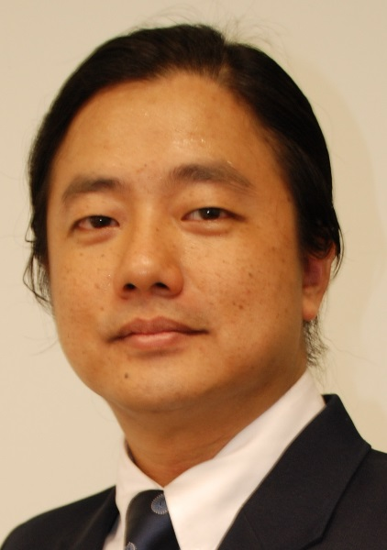

Slide 3
คำอธิบายรายวิชา
ความสำคัญของระบบสารสนเทศ ข้อมูลและสารสนเทศในองค์กรธุรกิจ โครงสร้างของระบบสารสนเทศในองค์กรธุรกิจ โครงสร้างของระบบสารสนเทศเพื่อการจัดการฐานข้อมูล ระบบสารสนเทศในองค์กรธุรกิจเพื่อสนับสนุนการจัดการและการตัดสินใจ ระบบสารสนเทศทางธุรกิจในหน้าที่งานด้านบริหารทรัพยากรมนุษย์ ด้านการผลิต ด้านการตลาด ด้านการเงิน ด้านการบัญชี ระบบสารสนเทศในยุคโลกาภิวัตน์ การรักษาความปลอดภัยของข้อมูลและสามารถนำสารสนเทศไปใช้ในงานด้านต่างๆ ของธุรกิจ

Slide 4
จุดมุ่งหมายของรายวิชา
เพื่อให้นักศึกษามีความรู้ความเข้าใจเกี่ยวกับความสัมพันธ์ของการจัดการระบบสารสนเทศทางธุรกิจ เทคโนโลยีการสื่อสารข้อมูล การใช้ระบบเทคโนโลยีสารสนเทศในองค์กรธุรกิจเพื่อสนับสนุนการจัดการและการตัดสินใจ ระบบสารสนเทศทางธุรกิจในหน้าที่งานด้านบริหารทรัพยากรมนุษย์ ด้านการผลิต ด้านการตลาด ด้านการเงิน ด้านการบัญชี ระบบสารสนเทศในยุคโลกาภิวัตน์ การรักษาความปลอดภัยของข้อมูล และสามารถนำสารสนเทศไปใช้ในงานด้านต่างๆ ของธุรกิจ

Slide 5
เนื้อหา
บทที่ 1 | บทนำ | 3 ชั่วโมง
บทที่ 2 | ระบบสารสนเทศ | 3 ชั่วโมง
บทที่ 3 | การพัฒนาระบบสารสนเทศ | 3 ชั่วโมง
บทที่ 4 | ระบบสารสนเทศเพื่อการจัดการและการตัดสินใจ | 6 ชั่วโมง
บทที่ 5 | ระบบสารสนเทศเพื่อการบริหารทรัพยากรมนุษย์ | 6 ชั่วโมง
บทที่ 6 | ระบบสารสนเทศเพื่อการผลิต | 6 ชั่วโมง
บทที 7 | ระบบสารสนเทศทางการตลาด | 6 ชั่วโมง
บทที่ 8 | ระบบสารสนเทศทางการเงินและบัญชี | 6 ชั่วโมง
บทที่ 9 | ระบบสารสนเทศยุคโลกาภิวัฒน์ | 6 ชั่วโมง
บทที่ 10 | การรักษาความปลอดภัยของข้อมูล | 6 ชั่วโมง

Slide 6
วิธีสอนและกิจกรรม
1. ผู้สอนบรรยายและยกตัวอย่างเนื้อหาประจำบทในแต่ละบท รวมทั้งสิ้น 10 บท
2. ให้นักศึกษาแบ่งกลุ่ม ๆ ละประมาณ 6 คน และบางบทเรียนจะให้นักศึกษานำเสนอ
รายงานหน้าชั้นเรียน กลุ่มละ 15 นาที จากนั้นผู้สอนและนักศึกษาร่วมกันสรุป
3. ให้นักศึกษาตอบคำถามประจำบท และบางบทจัดให้มีการอภิปรายในชั้นเรียน
4. ให้นักศึกษาค้นคว้าเพิ่มเติมจากหนังสือ เอกสาร ตำรา นิตยสาร วารสาร และเว็บไซต์ที่
เกี่ยวข้องกับสารสนเทศสมัยใหม่ แล้วจัดทำรายงานส่งตามหัวข้อที่กำหนดไว้

Slide 7
การวัดผลและประเมินผล
1. การวัดผล
1.1 คะแนนระหว่างภาคเรียน 60 %
1.1.1 จิตพิสัย 10 %
1.1.2 ทำแบบฝึกหัด รายงาน และวิเคราะห์กรณีศึกษา 15 %
1.1.3 สอบกลางภาคเรียน (บทที่ 1-5) 35 %
1.2 คะแนนสอบปลายภาคเรียน (บทที่ 6-10) 40 %
2. การประเมินผล
คะแนนระหว่าง 80 - 100 ได้ระดับ A
คะแนนระหว่าง 75 - 79 ได้ระดับ B+
คะแนนระหว่าง 70 - 74 ได้ระดับ B
คะแนนระหว่าง 65 - 69 ได้ระดับ C+
คะแนนระหว่าง 60 - 64 ได้ระดับ C
คะแนนระหว่าง 55 - 59 ได้ระดับ D+
คะแนนระหว่าง 50 - 54 ได้ระดับ D
คะแนนระหว่าง 0 - 49 ได้ระดับ F

